Slide 1
鲁科版必修第一册
创原家独
第2章 元素与物质世界
第1节 元素与物质的分类
第一课时 元素与物质的关系 物质分类与物质性质

Slide 2
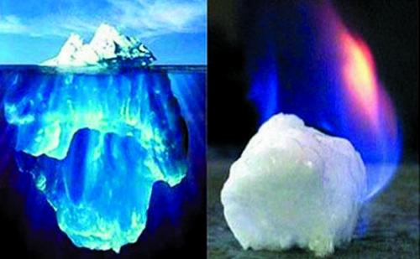
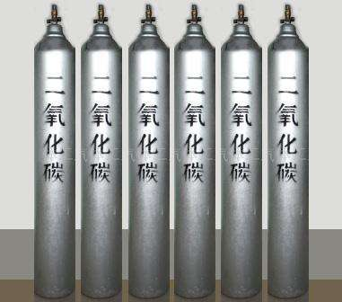
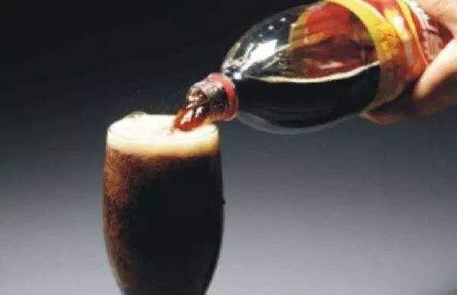
联想质疑：
面对丰富多彩的物质世界，你是否想过，这些物质之间有什么内在联系？ 我们可以分类认识和研究物质，那么，怎样分类才能更有效地帮助我们认识和研究物质呢？
一些含碳元素的物质

Slide 3
交流•研讨
网
你已经接触过许多物 质 ，如钠 、镁 、铁 、氧化镁、氯化钠 、氢氧化钠、一氧化碳 、二氧化碳 、氯气 、氢气 、氧气 、氯化亚铁 、三氧化二铁 、碳酸钠 、碳单质 、硫酸 、碳酸 、氯化铁等。
1.组成这些物质的元素有哪些？
2.你能从元素组成的角度将这些物质分类吗？
3.上图列出了一些含碳元素的物质，还有哪些含有碳元素的物质？在这些物
质中，碳元素的化合价是怎样的？含有碳元素的这些物质之间具有怎样的关系？
以上讨论对你认识元素与物质的关系有什么启发？
2
2
3
2
3
3
4
3 . 图 2 - 1 - 1 中 列 出 了 一 些 含 有 碳 元 素 的 物 质 ， 你 知 道 碳 元 素 还 能 参 与 组 成 哪 些 物 质 马 ？ 在 这 些 物 质 中 ， 碳 元 素 的 化 合 价 是 怎 样 的 ？ 碳 元 素 参 与 组 成 的 这 些 物 质 之 间 具 有 怎 样 玲关系呢？

Slide 4
一、元素与物质的关系
1、（宏观认识）物质由元素组成。
2、元素的两种存在形态
游离态
——单质中的元素
化合态
——化合物中的元素

Slide 5
3、根据元素组成对物质的分类
金属单质
质
单
科
非金属单质
纯净物
氧化物
酸
碱
盐
物
合
化
物质
混合物

Slide 6
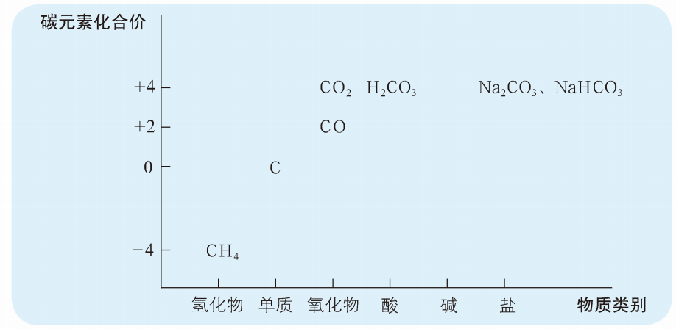
4、同 一 种元素可以存在于不同类别的物质中 。
5、有些元素在不同化合物中可能呈现不同的化合价 。

Slide 7
二、物质分类与物质性质
学
活动探究
研究一类物质的性质
你已经学习过金属单质 、非金属单质 、氧化物 、酸 、碱 、盐等类别的物质，那么，各类物质分别具有怎样的性质？各类物质之间的反应关系是怎样的 ？请你和小组同学分工合作完成下列任务。
1. 按照物质类别将下列物质分类。
金属铁 、碳单质 、二氧化碳 、碳酸钙 、碳酸钠 、氧气 、氧化钙 、氢氧化钙 、盐酸 、氯化钠 、氯化钡、硫酸、硫酸钠、硫酸铜、氢氧化铜、氢氧化钠、硝酸银。

Slide 8
酸
碱
盐
氧化物
盐酸
硫酸
氢氧化钠 氢氧化钙
化合物
碳酸钙、碳酸钠、氯化钠、氯化钡、硫酸钠、硫酸铜、硝酸银
二氧化碳、氧化钙、氧化铜
金属铁
金属单质
非金属单质
单质
碳单质 氧气

Slide 9
2. 预测各类物质分别具有哪些相似的性质。
点燃
非金属单质
3Fe+2O₂ ==== Fe₃O₄
点燃
2Fe+3Cl₂ ==== 2FeCl₃
盐溶液
Fe+CuSO₄===FeSO₄+Cu
金属
酸
Fe+2HCl===FeCl₂+H₂ ↑
部分与水反应
2Na + 2H₂O ===2NaOH+ H₂↑

Slide 10
少数能与水反应生成碱
Na₂O + H₂O ==== 2NaOH
碱性氧化物
都能与酸反应生成盐和水
Na₂O
Na₂O + 2HCl ==== 2NaCl + H₂O
能与某些酸性氧化物化合成盐
Na₂O + CO₂ ==== Na₂CO₃

Slide 11
多数能与水反应生成酸
CO₂ + H₂O ==== H₂CO₃
酸性氧化物
都能与碱反应生成盐和水
CO₂ + 2NaOH ==== Na₂CO₃ + H₂O
CO₂
能与某些碱性氧化物化合成盐
CO₂+Na₂O====Na₂CO₃

Slide 12
金属
Fe + 2HCl====FeCl₂+H₂↑
碱性氧化物
指示剂
酸
2HCl+Na₂O====2NaCl+H₂O
碱
紫色石蕊试液变红，
无色酚酞不变色。
HCl+NaOH====NaCl+H₂O
盐
HCl+AgNO₃ ==== AgCl ↓+ HNO₃

Slide 13
部分非金属单质
Cl₂ + 2NaOH====NaCl+ NaClO+H₂O
酸
指示剂
碱
HCl+NaOH====NaCl+H₂O
酸性氧化物
紫色石蕊试液变蓝，
无色酚酞变红。
CO₂+2NaOH====Na₂CO₃+H₂O
与盐溶液
2NaOH+CuSO₄ ==== Cu(OH)₂ ↓+ Na₂SO₄

Slide 14
3. 选择一类物质，选取相应试剂，设计实验，证明你的预测。
性质预测 | 实验现象 | 结论
石蕊试液
酸能使石蕊试液变色
紫色石蕊
试液变红
类别：指示剂
Fe+2HCl=FeCl₂+H₂↑
金属铁
无色气体
酸能跟金属单质反应
类别：金属单质
盐酸
类别：酸
氧化铜
黑色氧化铜溶解溶液变蓝色
CuO+2HCl=CuCl₂+H₂O
类别：氧化物
酸能跟碱性氧化物反应
NaOH
NaOH+HCl=NaCl+H₂O
试管发热
类别：碱
酸能跟碱发生反应
AgNO₃
AgNO₃+HCl=AgCl↓+HNO₃
白色沉淀
类别：盐
酸能跟某些盐发生反应

Slide 15
小结：单质、氧化物、酸、碱、盐之间的转化关系
金属
非金属
盐
碱性氧化物
酸性氧化物
碱
酸

Slide 16
小结：
金属
根据物质含元素的种类
质
单
氧化物
酸
碱
盐
非金属
根据物质的组成
纯净物
根据元素组成
根据在水溶液中或熔融状态下能否导电
物
合
化
电解质
非电解质
物质
根据被分散物质的颗粒大小
混合物
溶液
浊液
胶体
氧化剂
还原剂
根据在反应中所含元素化合价的改变情况

Slide 17
练习：判断下列说法是否正确。
1、金属氧化物一定是碱性氧化物。 （ ）
2、碱性氧化物一定是金属氧化物。 （ ）
3、酸性氧化物一定是非金属氧化物。 （ ）
4、非金属氧化物不一定是酸性氧化物。（ ）
5、能电离出H⁺的化合物一定是酸。 （ ）
6、CH₃COOH属于一元酸。 （ ）
7、含有氧元素的化合物都是氧化物。 （ ）
×
√
×
√
×
√
×

Slide 18
1、某矿泉水标签上印有下列字样：主要成分（单位：mg／L）Ca：20.2，K：39.1，Mg：3.27，Zn：0.06，F：0.02。
标签上的“Ca、K、Mg、Zn、F ”是指（ ）
A、单质 B、元素 C、原子 D、分子
B

Slide 19
2、下列有关物质分类或归类错误的是（ ）
A、混合物：盐酸、生铁、空气
B、化合物：CaCl₂、NaOH、HCl
C、盐：CaO、碳酸钙、食盐
D、单质：He、O₂、O₃
C

Slide 20
3、某学习小组讨论辨析以下说法中正确的是（ ）
A、粗盐和烧碱都是混合物
B、纯碱和烧碱都是碱
C、冰和干冰既是纯净物又是化合物
D、盐酸和食醋既是化合物又是酸
C

Slide 21
4、下列说法正确的是（ ）
A、非金属氧化物都是酸性氧化物
B、凡是能电离出H⁺的化合物都是酸
C、盐类物质一定含有金属元素
D、金属氧化物不一定是碱性氧化物
D

Slide 22
5、下列物质分类的正确组合是（ ）
D
 | 碱 | 酸 | 盐 | 酸性氧化物
A | 纯碱 | 盐酸 | 烧碱 | 二氧化硫
B | 烧碱 | 硫酸 | 食盐 | 一氧化碳
C | 苛性钠 | 硝酸 | 石灰石 | 水
D | 苛性钾 | 醋酸 | 苏打 | 三氧化硫

Slide 23
6、下列说法正确的是（ ）
A、酸性氧化物肯定是非金属氧化物
B、酸性氧化物均可与水反应生成相应的酸
C、H₂SO₄属于二元酸，CH₃COOH属于四元酸
D、与水反应生成碱的氧化物不一定是碱性氧化物
D

Slide 24
7、下列物质：
①H₂O ②Cu₂(OH)₂CO₃ ③H₂SO₄
④NaHCO₃ ⑤Fe₃O₄ ⑥CuSO₄·5H₂O
⑦HNO₃ ⑧AgNO₃ ⑨Ca(OH)₂
其中属于氧化物的是 ，（填序号，下同）
属于碱的是 ；属于酸的是 ，属于盐
的是 。
① ⑤
④
③ ⑦
② ⑥ ⑧ ⑨

Slide 25
鲁科版必修第一册

